Slide 1
第二部分 进程
操作系统的主要任务是运行程序——进程管理
  为进程分配资源
  让进程间交换信息
  保护进程的资源不被其他进程占用
  使多个进程可以同步
单/多[核]处理器的多道程序系统中，多个进程可以同时交叉/同步执行——并发，它是应用程序编写和操作系统设计中的难题
在一个进程中引入（共享进程资源的）多个线程，在提高系统的运行效率的同时，也增加了进程管理的难度

Slide 2
第二部分导读
第3章 进程描述和控制
  操作系统的主要任务是进程管理
  进程在3种状态间转换——就绪、运行、阻塞
  描述进程的数据结构——进程控制块（进程表）
  进程调度、进程间的共享和同步
  本章介绍用于进程管理的数据结构和技术
第4章 线程
  进程负责管理资源的所有权、线程负责指令流的执行
  一个进程可含多个线程，多线程技术可优化程序结构、提高系统性能
第5/6章 并发：互斥与同步 / 死锁与饥饿
  并发是多道程序操作系统的设计基础
  支持并发的重要机制——信号量、管程和消息传递
  多进程/线程共享资源——代码、数据、物理资源（处理器、存储器、I/O设备等）
  互斥——在一个时间内只允许一个进程/线程访问共享资源
  同步——进程/线程间交换信息协调动作
  死锁——多个进程相互等待其他进程的操作完成。死锁难预测、无通用解决方法。处理死锁问题的3个主要手段——预防、避免和检测
  饥饿——一个就绪的进程一直不能运行（进程调度问题）

Slide 3
第3章 进程描述和控制
内容提要
进程的概念
进程的状态
进程的描述
进程的控制
操作系统的执行
安全问题（进程的访问权限）
Unix的进程管理

Slide 4
3.1 进程概念
顺序与并发
程序的顺序执行（单道单线程批处理）
  一个具有独立功能的程序独占处理机直至最终结束的过程
  顺序执行的特征
    顺序性：只有前一个操作结束，才能执行后续操作
    封闭性：程序运行时独占全机资源，执行过程不受外界影响
    可再现性：结果与执行速度无关
  符合现代计算机的冯诺依曼体系结构的要求（程序的代码和数据存储在内存，指令按顺序执行）
程序的并发执行（多道批处理，单道多线程批处理）
  指一组在逻辑上互相独立的程序或程序段在执行过程中，其执行时间在宏观上互相重叠，一个程序段的执行尚未结束，另一个程序段的执行已经开始的这种执行方式
  与计算机的冯诺依曼体系结构的要求相悖

Slide 5
并发/并行
考虑这样的问题，三个同伴到在山里游，远处有一口井，他们带着一口锅，身边是树林；身上的饮用水已经喝光了，此处允许砍柴和使用明火，需要烧一锅水，应该怎么样呢？
一种方案是，三个人一起搭灶，一起砍柴，一起打水，一起把水烧开。
另一种方案是，一个人搭灶，此时另一个人去砍柴，第三个人打水，然后把水烧开。

Slide 6
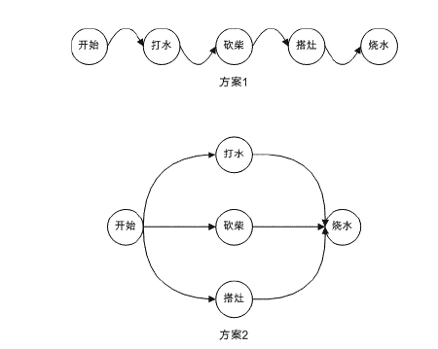
这两种方案画出图来是这样：

Slide 7
并发/并行
仅仅这样很难说明两个方案孰优孰劣，因为我们并不明确三个人一起打水、一起砍柴、一起搭灶的效率更高，还是分别作效率更高(通常的想法，一起做也许效率会更高)。
但假如说，三个人一个只会搭灶，一个只会砍柴，一个只会打水(当然是说这三件事情)，那么，方案2的效率就会搞一些了。

Slide 8
程序的并发执行
程序并发执行的两种情形
  多道程序系统：多道程序的并发执行
  单道程序也可包含若干能并发执行的程序段，如 ：
  Read(a); Read(b);
程序并发执行的特征
  间断性：共享资源→相互制约→执行-暂停-执行
  失去封闭性：一个程序的执行受到其他程序的影响
  不可再现性：程序执行的结果与其执行的相对速度有关，是不确定的
好处——充分利用系统资源，提高系统处理能力
坏处——破坏了计算机冯诺依曼体系结构的顺序执行特性，引起一系列难解决的问题（如互斥、同步、死锁、饥饿）

Slide 9
进程(process)的定义
进程是程序的一次执行
进程是正在运行的一个程序实例
进程是分配给处理器并由处理器执行的实体（由两个基本元素——程序代码和相关数据集组成）
进程是可以和别的计算并发执行的计算
进程是一个数据结构及能在其上进行操作的一个程序
进程是一个程序及其数据在处理机上顺序执行时所发生的活动
进程是程序在一个数据集上的运行过程，是系统进行资源分配和调度的一个独立单位

Slide 10
进程的特征
动态性：有一定的生命周期
并发性：多个进程实体，同时存在于内存中，能在一段时间内（不一定是同一时刻）同时运行
独立性：进程实体是一个能独立运行的基本单位，同时也是系统中独立获得资源和独立调度的基本单位
异步性：进程按各自独立的、不可预知的速度向前推进，即进程按异步方式运行
结构特征：进程实体是由程序段、数据段及进程控制块等部分组成——进程映像(process image)

Slide 11
进程控制块
用来描述进程
用于进程的管理与调度
进程控制块（PCB = Process Control Block）为下述信息的列表：
  标识符（identifier）——唯一标识进程
  状态（state）——进程的当前状态（运行/就绪/等待）
  优先级（priority）——相对于其他进程的优先级别
  程序计数器（PC = Program Counter）——即将被执行的下一条程序指令的地址
  内存指针（memory pointers）——包括指向程序代码、相关数据和共享内存的指针
  上下文数据（context data）——进程被中断时处理器寄存器中的数据
  I/O状态信息（I/O status information）——包括显式I/O请求、分配给进程的I/O设备、被解除使用的文件列表等
  记帐信息（accounting information）——包括占用处理器时间、时钟数总和、时间限制、账号等

Slide 12
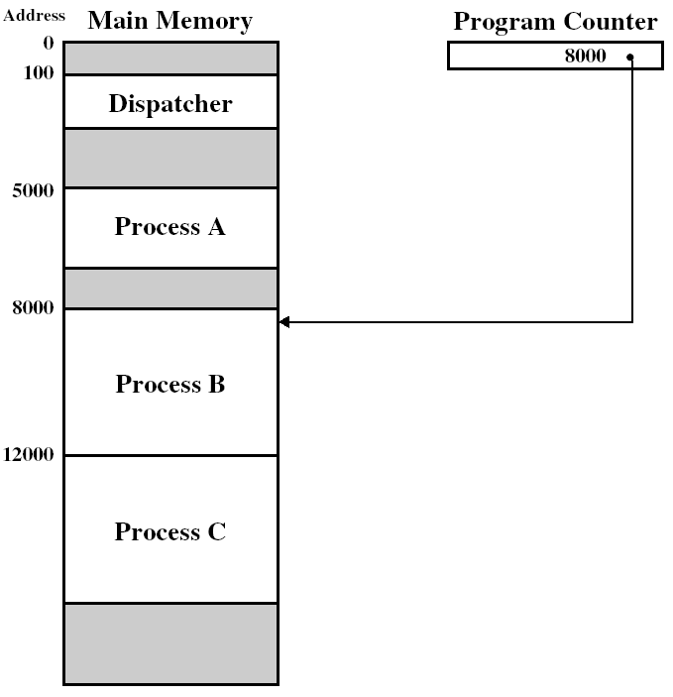
3.2 进程状态
进程并发执行中会有哪些不同行为？
轨迹（trace）——进程执行的指令序列
分派程序（dispatcher）——让处理器从一个进程切换到另一个进程，即进程调度程序
分派(CPU)程序

Slide 13
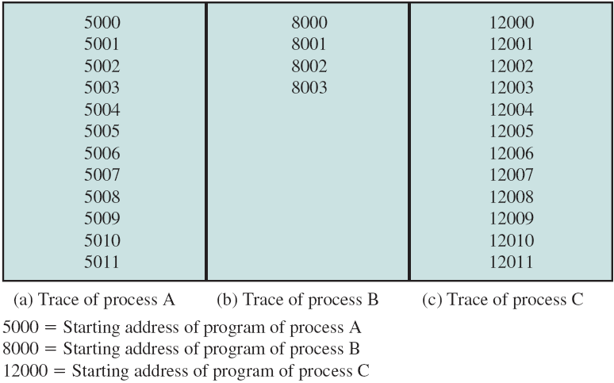
各进程独立运行的轨迹

Slide 14
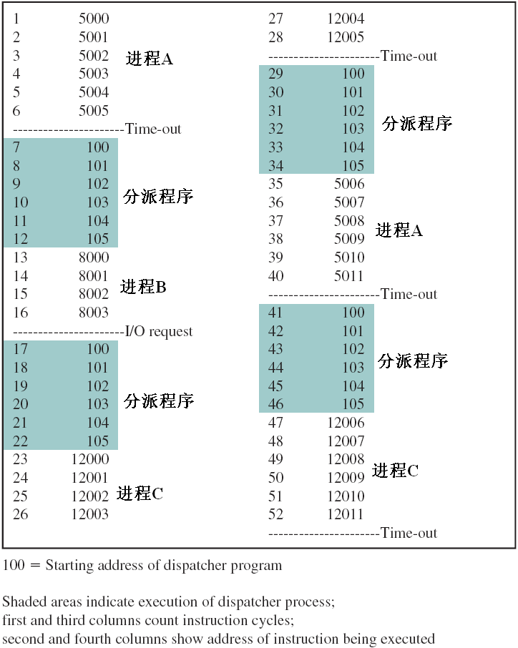
三个进程并发执行时的轨迹

Slide 15
进程的状态
如何描述进程在执行过程中的不同行为及其变化？——建立进程状态模型（process state model）
  两状态模型——运行态（running） 、未运行态（not running）
  三状态模型——运行态、就绪态（ready）、等待态/阻塞态（waiting/blocked），相当于将两状态模型中的“未运行态”进一步划分为“就绪态”和“阻塞态”。是进程的三个基本状态
  五状态模型——运行态、就绪态、等待态/阻塞态、新建态（new）、退出态（exit），相当于在三状态模型之上又增加了“新建”和“退出”两个状态
  六/七状态模型——一种有挂起态的进程模型。为节省内存，可将部分处于阻塞态（和就绪态）的进程，从内存中换出到（作为虚拟内存一部分的）磁盘的挂起队列中。为此，增加进程的一个/两个挂起态（suspend state）：（阻塞）挂起态/就绪挂起态和阻塞挂起态

Slide 16
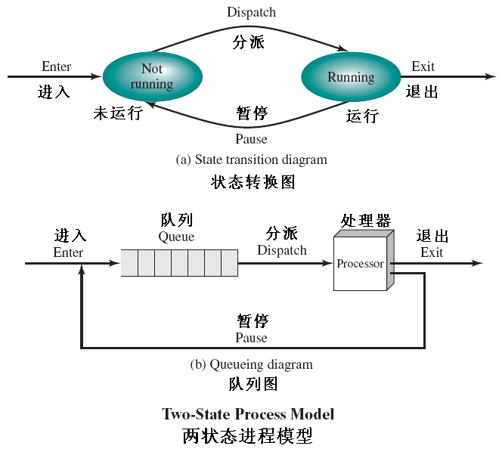
3.2.1 两状态进程模型

Slide 17
3.2.2 进程的创建与终止
OS创建一个进程的工作
  建立管理进程的数据结构
  为进程分配内存空间
  创建进程映像
导致进程创建的原因（ P83表3.1）
  新的批处理作业——运行新程序
  交互登录——终端用户登录到系统（多用户操作系统）
  OS提供服务——操作系统为用户创建进程以提供服务（如控制打印机）
  进程派生——由现有进程创建若干新进程（可提高模块化和开发并发性）

Slide 18
进程的创建
相关概念
  进程派生（process spawning，产卵/大量生产）——指OS为一进程的显式请求创建新进程。如打印服务器进程为每一个打印请求产生一个新进程
  父进程（parent process）——派生另一进程的进程
  子进程（child process）——被派生的进程
  进程树（process tree） ——多级父子进程构成的树状结构

Slide 19
进程的终止
原因（P84表3.2）
  批作业Halt指令或终止服务调用
  交互式用户退出系统，关闭终端
  用户结束一个应用程序
  错误和故障：（运行/等待）超时、内存不足、越界、保护错误、算术错误、I/O失败、无效指令、特权指令、数据误用
  有的OS允许：
    由父进程终止子进程
    当父进程终止时自动终止其所有子进程

Slide 20
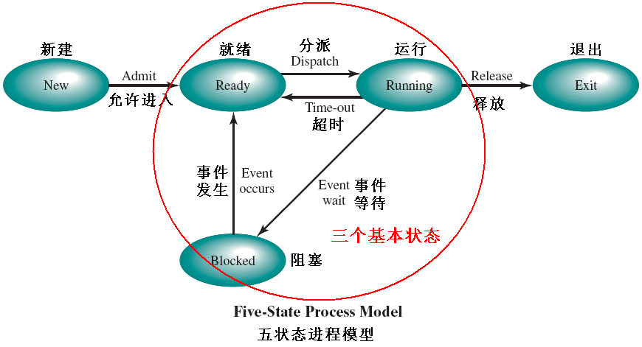
3.2.3 五状态模型
图3.6

Slide 21
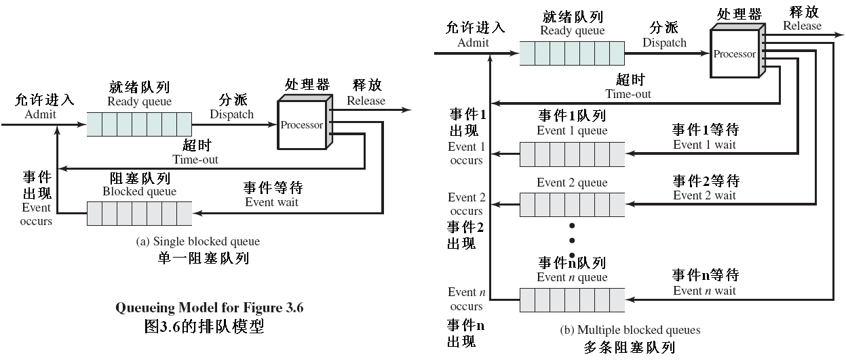
五状态的排队模型

Slide 22
3.2.4 进程的挂起状态
交换
  进程映像整体地或部分地从主存转移到辅存中(换出)，或从辅存转移到主存中(换入) 。
引入原因：
  实存不足：没有使用虚存的系统中，多个进程完全进入主存
  CPU时间浪费：I/O 速度比计算速度慢很多 => 可能出现主存中的多个进程全部阻塞等待 I/O
  调度策略：其他作业因没有主存空间不能投入运行

Slide 23
进程的挂起状态（续）
交换(swapping)：
  主存中没有处于就绪态的进程
  把主存中某个进程的部分或全部移到(swap out)磁盘/固态硬盘——挂起（进入挂起队列）
  将挂起队列中的一个进程或新进程移入(swap in)主存
  交换是一种I/O操作。过于频繁的交换，可能导致系统整体性能的恶化

Slide 24
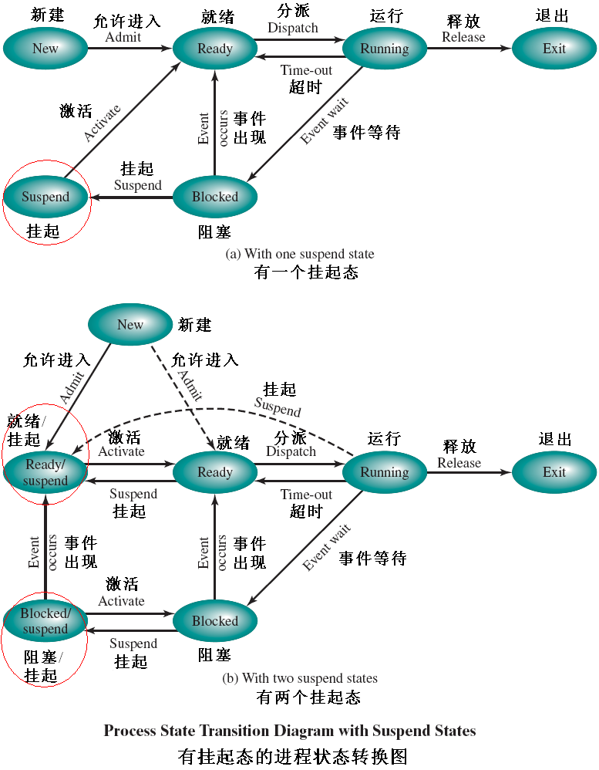
有挂起态的
进程状态
转换图

Slide 25
有挂起状态的新转换
阻塞→阻塞/挂起
阻塞/挂起→就绪/挂起
就绪/挂起→就绪
就绪→就绪/挂起
还需考虑下列新转换
新建→就绪/挂起
阻塞/挂起→阻塞
运行→就绪/挂起
各种状态→退出

Slide 26
挂起状态的特点
处于挂起态的进程不能立即执行
被挂起的进程可能正在等待一个事件
可通过代理来挂起进程（以阻止进程执行）
被代理挂起的进程，只能通过代理显式地命令系统，才能进行状态转换

Slide 27
导致进程挂起的原因（P90表3.3）
交换（释放内存空间）
交互式用户请求（为了调试等）
定时（如周期性执行的进程）
父进程请求（为检查、修改、协调等）
其他OS原因（如后台进程、问题进程）

Slide 28
3.3 进程描述
操作系统是资源管理者
进程是资源分配的对象
P2
Pn
P1
虚拟内存
计算机资源
处理器
I/O
I/O
I/O
主存
进程与资源

Slide 29
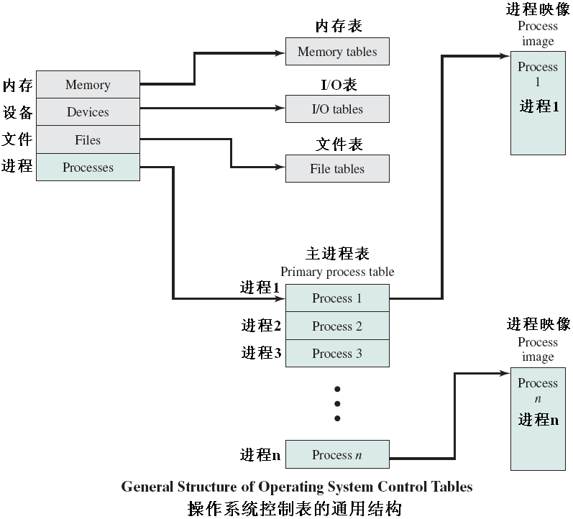
3.3.1 OS的控制结构
OS把进程和系统资源当作实体
OS构造、维护每个被管理实体的信息表

Slide 30
3.3.2 进程控制结构
进程的物理表示：进程映像（Process Image）
  用户数据
  用户程序
  系统栈（跟踪过程调用和过程间参数传递）
  进程控制块（Process Control Block，PCB)——由OS维护的用于记录和控制进程属性的集合
进程映像的位置：取决于OS采用的存储管理方案
  整体在连续或不连续的主存区域中
  部分在主存中，主体在连续的辅存区域中

Slide 31
进程属性
进程标识信息
    进程标识符（process ID）
    父进程标识符
    用户标识符（user ID）
处理器状态信息
    用户可见寄存器
    控制和状态寄存器
    栈指针（指向栈顶）

Slide 32
进程属性（续）
进程控制信息
    调度和状态信息（进程状态，优先级，相关调度信息，等待的事件）
    数据结构（链接到队列、环或其他结构的信息）
    进程间通信
    进程特权
    存储管理（该进程虚存空间的指针）
    资源所有权和使用情况

Slide 33
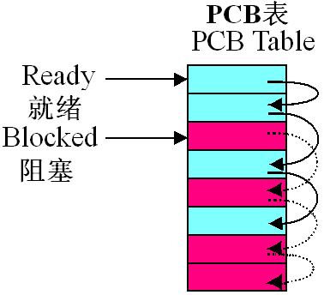
进程控制块的组织
链表
  同一状态的进程其PCB成一链表，多个状态对应多个不同的链表
  各状态的进程形成不同的链表：就绪链表、阻塞链表

Slide 34
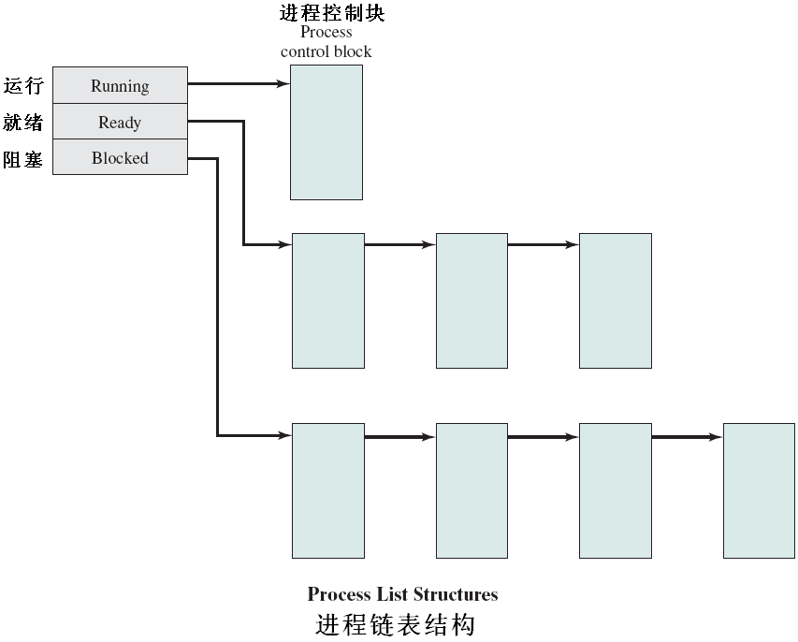
进程链表结构
进程调度中的排队结构可用链表方式实现

Slide 35
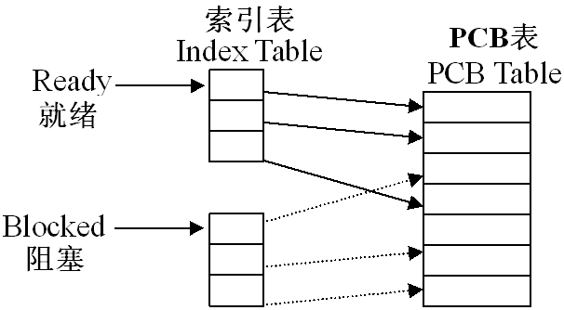
进程控制块的组织（续）
索引（index）表
  同一状态的进程归入一个索引表（由index指向PCB），多个状态对应多个不同的索引表
  各状态的进程形成不同的索引表：如就绪索引表、阻塞索引表等

Slide 36
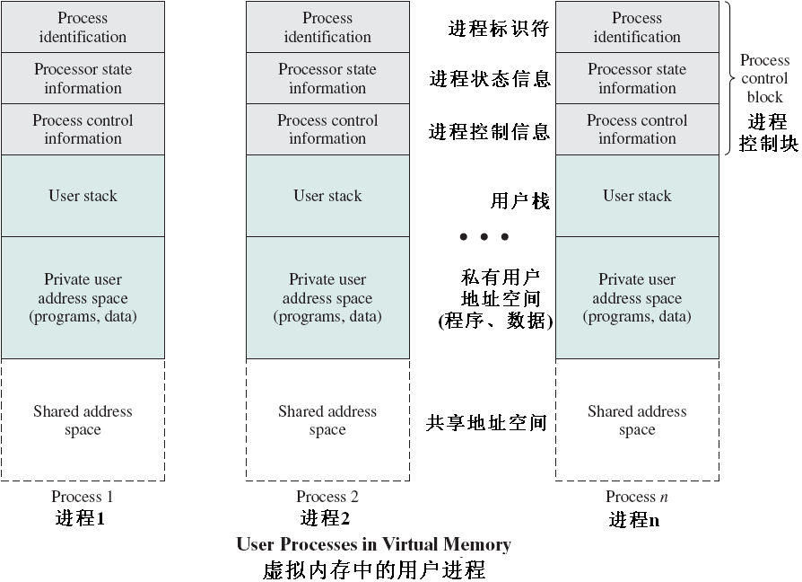
虚存中的用户进程示意图

Slide 37
进程控制块PCB的作用
PCB = Process Control Block（进程控制块）
PCB是OS中最重要的数据结构，涉及进程调度、资源分配、中断处理、性能监控和分析等
PCB的访问与保护：通过专门的例程访问PCB
资源控制块的集合定义了OS的状态

Slide 38
3.4 进程控制
进程控制的功能：完成进程的创建、撤销以及进程的状态转换（进程切换/调度）
进程控制由原语（primitive）完成

Slide 39
原语
内核在执行某些基本操作时，往往利用原语操作实现
原语（primitive）：由若干条指令构成、在系统模式下执行，用于完成一定功能的一个过程
原语是一种广义指令，相当于扩充了的机器指令集
原语是原子操作(atomic operation)，即
  一个操作中的所有动作，要么全做，要么全不做
  原子操作是一个不可分割的操作!

Slide 40
3.4.1执行模式
两类指令
  特权指令（privileged instruction） ：允许操作系统使用，不允许一般用户使用
  非特权指令（nonprivileged instruction） ：操作系统和用户均可用的
两种执行模式（CPU状态）
  用户模式(user mode)/用户态（user state）/目态（target state，目标状态）：只能执行非特权指令；用户程序在用户模式下运行（在Intel x86 CPU中对应于保护模式下的特权级[Privilege Level]1~3）
  系统模式(system mode)/系统态（system state）/内核模式（kernal mode）/内核态（kernal state）/特权模式（privileged mode）/管态（supervisory state，监管状态）：能执行指令全集，具有改变CPU执行状态的能力；操作系统（内核）在系统模式下运行（在Intel x86 CPU中对应于保护模式下的特权级0）

Slide 41
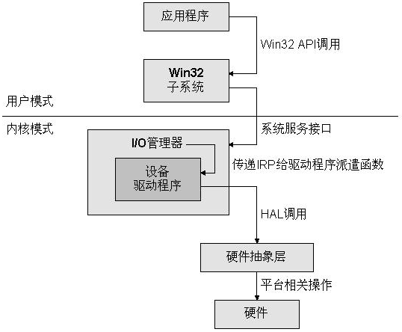
Windows NT的系统结构
用户模式对应于Intel CPU保护模式下的特权级ring3
内核模式对应于Intel CPU保护模式下的特权级ring0
IRP = I/O Reqest Packet，I/O请求包
HAL = Hardware Abstraction Layer，硬件抽象层

Slide 42
执行模式与内核
内核（kernel）
  OS中包含重要系统功能的部分，通常驻留主存，在系统模式下运行，响应来自进程的调用（系统功能调用）和来自设备的中断
内核的典型功能
    进程管理：进程的创建、撤销、调度、切换、同步和通信以及PCB的管理等
    存储管理：给进程分配空间、交换、管理页和段
    I/O管理：缓冲区管理、给进程分配I/O通道和设备
    支持功能：中断处理、审计、监视

Slide 43
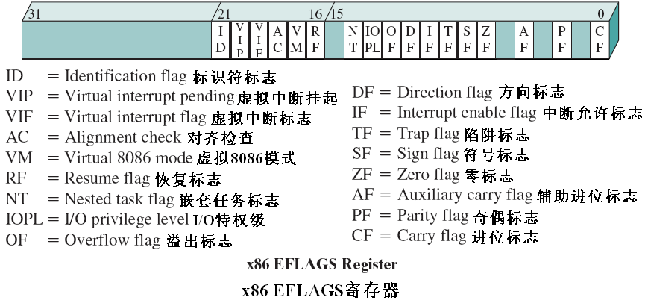
程序状态字
执行模式的标识：PSW（Program Status Word，程序状态字）中专设“模式标识位” 。
  x86中的PSW叫EFLAGS(扩展标志)寄存器（其中的NT、VM、VIP、VIF属于操作模式位）
  80286新增加了16位寄存器 MSW（Machine Status Word，机器状态字）
    位0为PE（Protection Enable，启用保护[模式]）标志，当置该位（=1）时开启保护模式；清零时进入实模式
    位3是TS（Task Switch，任务切换）标志
  MSW在80386中被扩展为32位的CR0，80386另外还增加了CR2和CR3，它们用于控制页存储器管理、高速缓存的启用/禁止/操作、保护模式操作等功能

Slide 44
执行模式的切换
两种模式的相互转换
  用户模式→系统模式：唯一途径是通过中断机制（在x86 CPU 中，具体可通过使用调用门指令CALL进行代码转移来实现）
  系统模式→用户模式：可通过修改PSW实现，如指令CHM（x86 CPU中没有此指令，但可通过远程返回指令RETF进行代码转移来实现）

Slide 45
3.4.2 进程创建与撤销
用原语操作实现
创建原语的主要操作
  给新进程分配一个唯一的进程标识号
  给进程分配空间
  初始化进程控制块
  设置正确的链接
  创建或扩充其他数据结构（如审计文件）
进程的撤销原语
  撤销该进程的所有子进程
  收回进程所占用的资源
  撤销该进程的PCB

Slide 46
3.4.3 进程切换
进程切换
  操作系统指定一个进程为运行态，并将CPU控制权交给该进程
进程切换的时机
  当OS从正在运行的进程那里获得控制权时，可能进行进程切换

Slide 47
导致OS获得控制权的事件
中断
  时钟中断：时间片到
  I/O中断：I/O完成，高优先级进程就绪
  内存失效：调页时阻塞（所需内存地址不在主存）
陷阱（trap）/异常（exception）：当前执行的指令出现错误（主要指在处理器和内存内部产生的软中断，一般称为内中断）
系统调用（如申请I/O操作）：用户进程会被置为阻塞态（系统调用一般是通过[由操作系统规定的]特定中断来实现，如DOS的21h号中断）
总之，只有通过[软/硬或内/外]中断，操作系统才能获得控制权

Slide 48
进程切换与执行模式切换
CPU响应系统中断时所做工作：(硬件)
  保存当前正在执行的程序的上下文环境
  把程序计数器置成中断处理程序的开始地址
  从用户模式切换到内核模式，使得中断处理代码可以执行特权指令
中断引发模式切换
中断并不一定引发进程切换

Slide 49
进程状态的变化
进程切换的步骤
  保护处理器上下文环境 (到哪里去?)
  更新当前处于运行态进程PCB的控制信息（修改状态）
  该进程PCB挂入相应队列 (会是哪个队列?)
  选择一个就绪进程（涉及多种不同算法）
  更新所选进程的PCB（包括状态）
  更新存储管理数据结构（涉及地址转换）
  恢复被选中进程的处理器上下文环境 (从哪里来?)

Slide 50
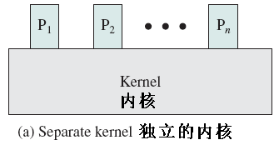
3.5 OS的执行
非进程内核(Non-process kernel)——传统方法
  进程概念仅适用于用户程序
  OS代码是在特权模式下工作的独立实体

Slide 51
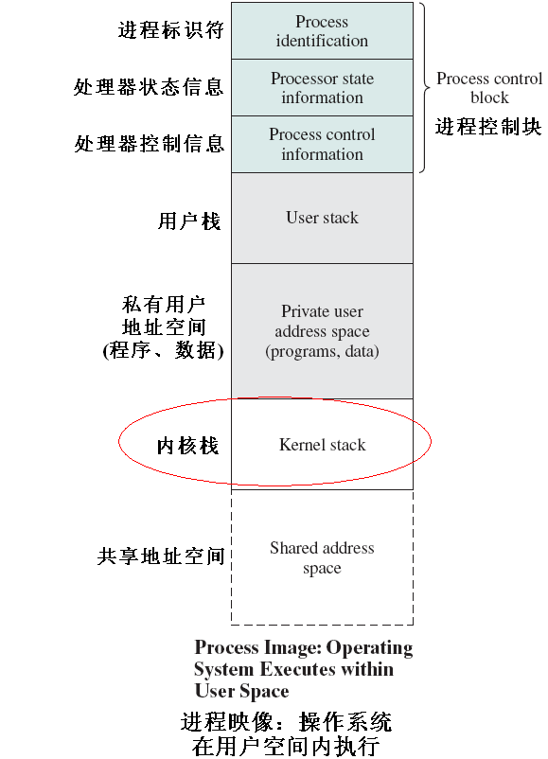
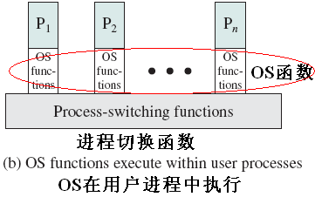
OS的执行（续）
在用户进程中执行(Execution Within User Processes)
  OS是用户进程调用的一组例程，OS代码为所有进程映像共享
  执行OS代码时切换到系统模式（不需进程切换）

Slide 52
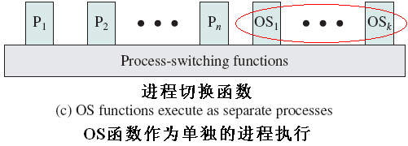
OS的执行（续）
基于进程的OS( Process-Based Operating System)
  主要内核功能被组织成独立进程
  适合多处理器和多机环境

Slide 53
3.6 安全问题
进程权限
最高权限——管理员、超级用户、根用户
关键问题——阻止/探测用户或恶意程序获取系统权限的企图

Slide 54
3.6.1 系统访问威胁
分类：入侵者、恶意软件
入侵者——通常指黑客和解密高手
  冒充者——穿透系统的访问控制，冒用合法账户的帐号
  滥用职权者——合法用户滥用权限或访问未授权的数据
  秘密用户——利用系统的管理控制来逃避审计和访问限制
恶意软件——利用计算机系统漏洞的程序
  分类：寄生、独立；能进行复制（如病毒、蠕虫）、不能自我复制（如逻辑炸弹、后门、僵尸）
  寄生——需要宿主程序，为程序片断。如病毒、逻辑炸弹、后门
  独立——可被操作系统调度运行的独立程序，如蠕虫、僵尸

Slide 55
3.6.2 对抗措施
入侵检测——IDS（Intrusion detection systems，入侵检测系统）
  组成——感应器（收集数据）、分析器（判断入侵是否发生）、用户界面（用于查看和控制）
  分类——基于宿主、基于网络
用户认证（authentication）——安全的基础和主体。方法：
  知道——密码、身份证号码、预知的问题答案
  拥有——通行卡、智能卡、物理钥匙
  自身（静态生物识别）——指纹、虹膜、人脸
  行为（动态生物识别）——语音模式、笔迹特征、输入节奏
访问控制——通过对用户授权，调节用户与系统资源之间的关系
防火墙——保护本地系统和网络不受外部网络的安全威胁。传统的防火墙是一种专用计算机，是本地系统与外部网络的接口（世界最大的防火墙在中国的国安部）

Slide 56
3.7 Unix SVR4 进程管理
操作系统的大部分在用户进程环境中执行

Slide 57
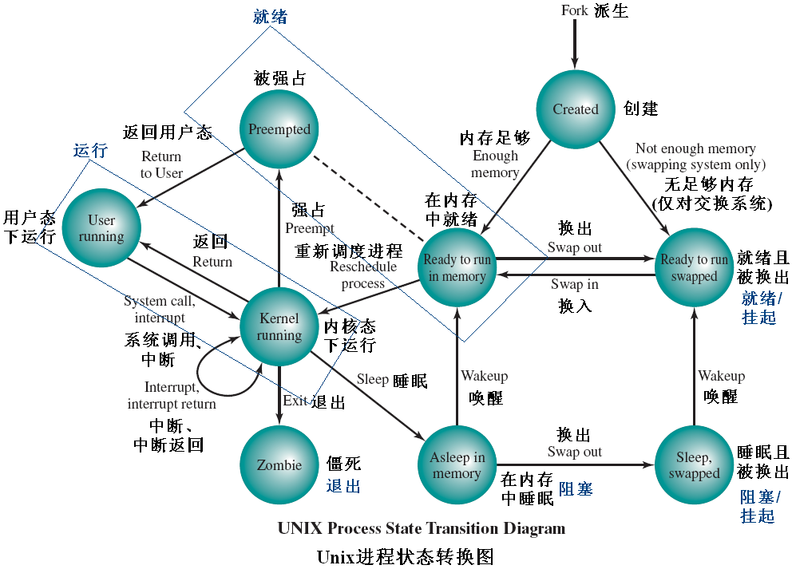
3.7.1 Unix 进程状态及转换
9态模型——7态模型的变形
  两个运行态——内核&用户
  两个就绪态——内存&抢占

Slide 58
3.7.2 Unix SVR4 进程描述
进程映像由三部分组成
  用户级上下文：进程正文（代码）、进程数据、用户栈、共享内存区
  寄存器上下文：程序计数器、状态寄存器、栈指针、通用寄存器
  系统级上下文：进程表项、U区、本进程的内存区表、内核栈

Slide 59
3.7.3 Unix SVR4 进程控制
进程创建（由父进程派生）：fork()（分叉、派生）
  为新进程分配一个空闲的进程表项
  为新进程指定一个唯一的进程ID
  拷贝父进程的上下文为新进程的上下文，但不包括共享内存区
  父进程的活动文件的计数器增加1
  新进程置为就绪态
  向父进程返回子进程的ID，向新进程中返回0
父子进程的执行（因具有同样的上下文）
  父进程继续执行：返回到fork()调用点
  子进程开始执行：也在fork()调用的返回点
  切换到另一（无关）进程，父子进程都被置于就绪态

Slide 60
进程编程-例
main(){
int id;
id=fork() ☆;
// 父子进程都返回此处
if (id) // 因子进程返回自己的ID给父进程
printf(“This is the parent process!”);
else // 因子进程返回0
printf(“This is the child process!”);
}

Slide 61
线程编程-例
/* hello_multi.c - a multi-threaded hello world program */
#include <stdio.h>
#include <pthread.h>
#define NUM 5
main(){
pthread_t t1, t2; /* two threads */
void *print_msg(void *);
pthread_create(&t1, NULL, print_msg, (void *)"hello");
pthread_create(&t2, NULL, print_msg, (void *) "world\n");
pthread_join(t1, NULL);
pthread_join(t2, NULL);
}

Slide 62
线程编程-例
void *print_msg(void *m) {
char *cp = (char *) m;
int i;
for(i=0 ; i<NUM ; i++) {
printf("%s“, m);
fflush(stdout);
sleep(1);
}
return NULL;
}

Slide 63
课后作业
解释下列术语15个
阻塞态、就绪态、进程切换、抢占、进程控制块、进程映像、挂起态、交换，调度、分派，特权态、用户态，陷阱，模式切换
习题3.2、3.3、3.5、3.9、3.12

